Slide 1
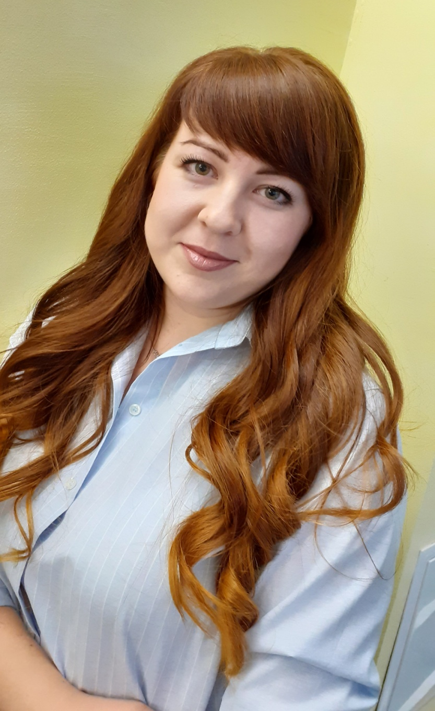
МУНИЦИПАЛЬНЫЙ КОНКУРС ПРОФЕССИОНАЛЬНОГО МАСТЕРСТВА 2020 ГОДА
НОМИНАЦИЯ «ВОСПИТАТЕЛЬ ГОДА»
Муниципальное бюджетное дошкольное образовательное учреждение
«Детский сад № 18 «Родничок»»
городского округа город Шарья
Костромской области
Смирнова
Алевтина Владимировна
инструктор по физической культуре

Slide 2
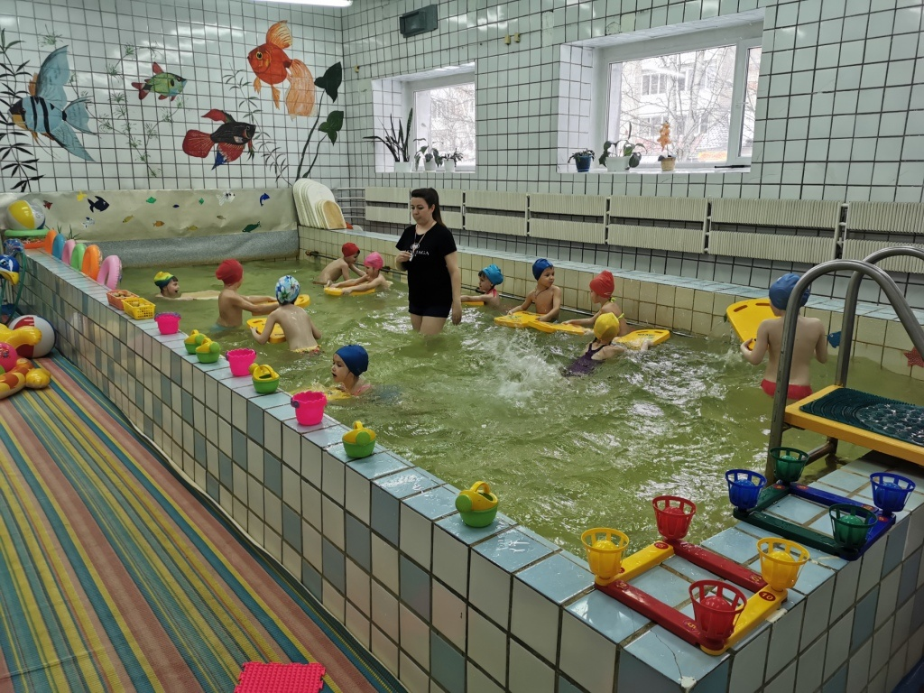

Slide 3
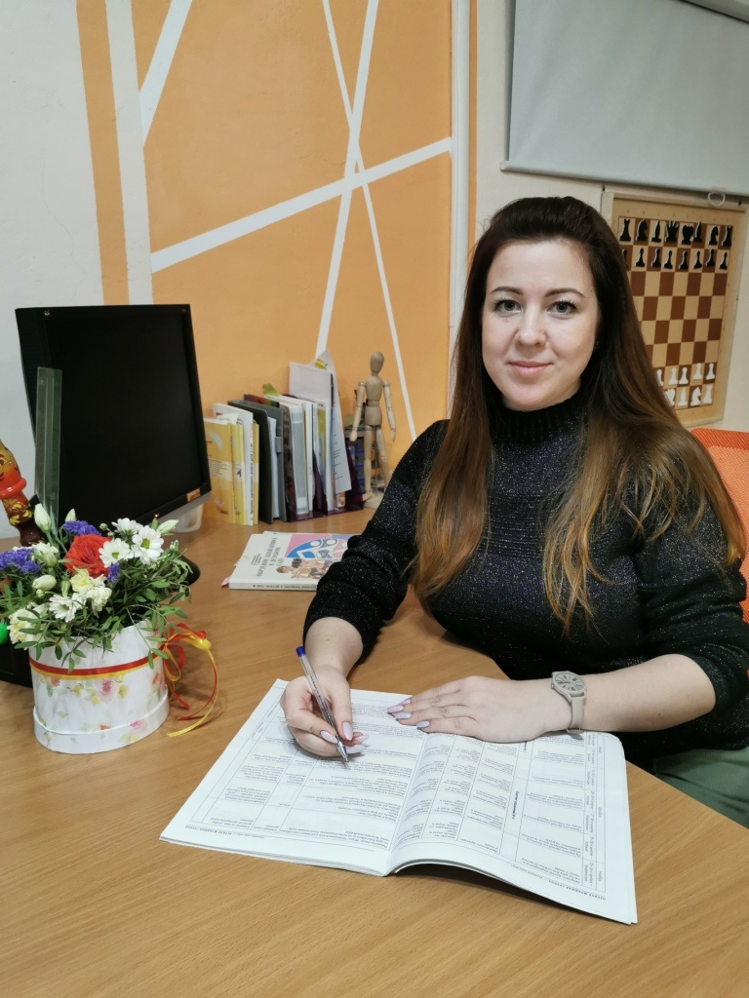
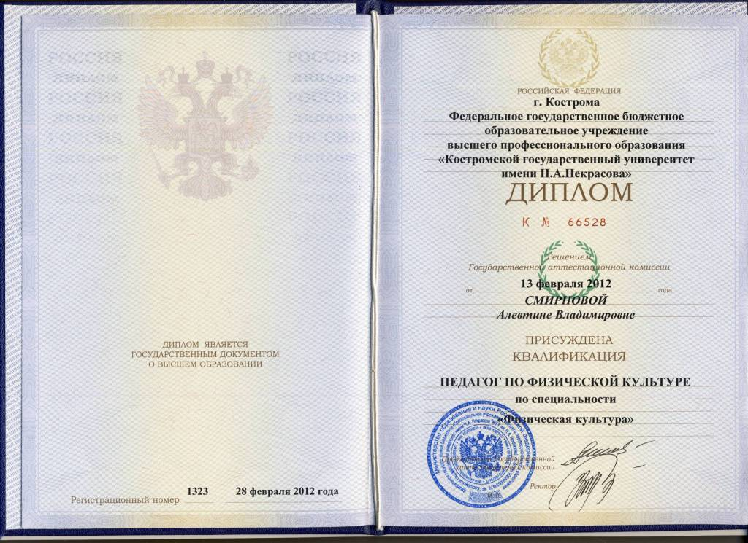

Slide 5
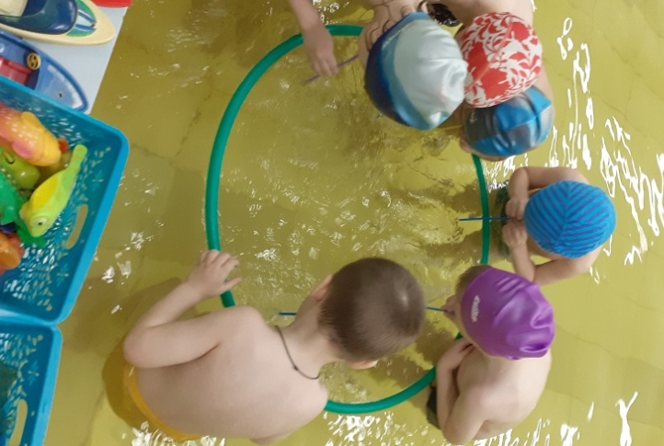
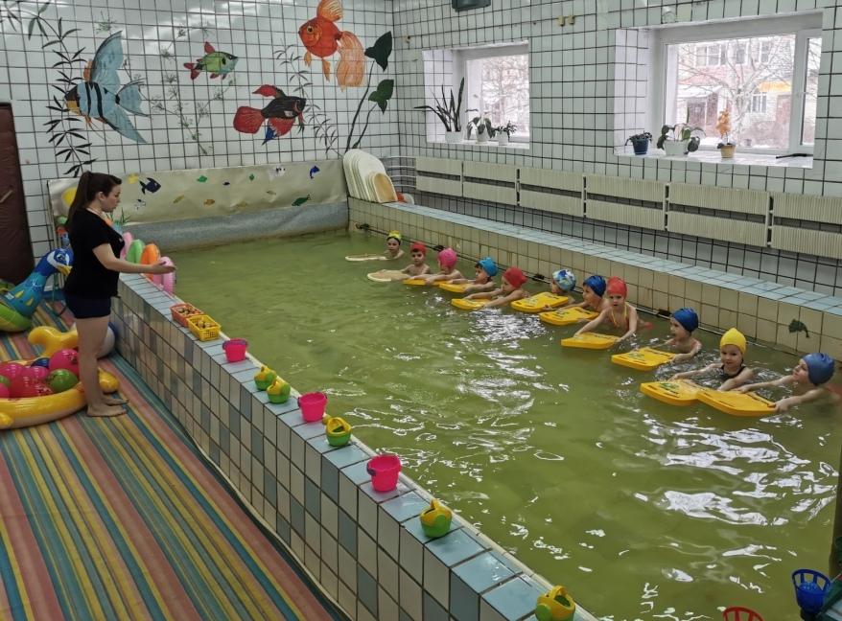

Slide 6
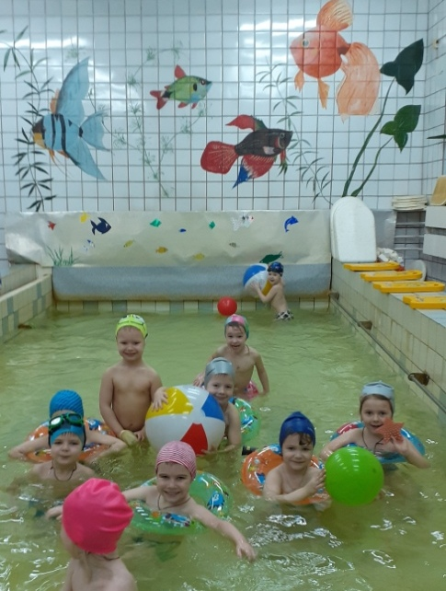
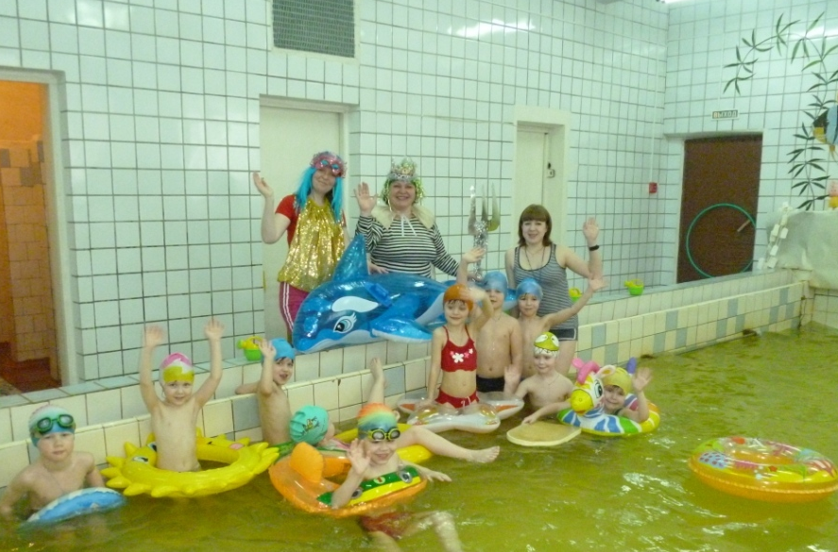

Slide 7
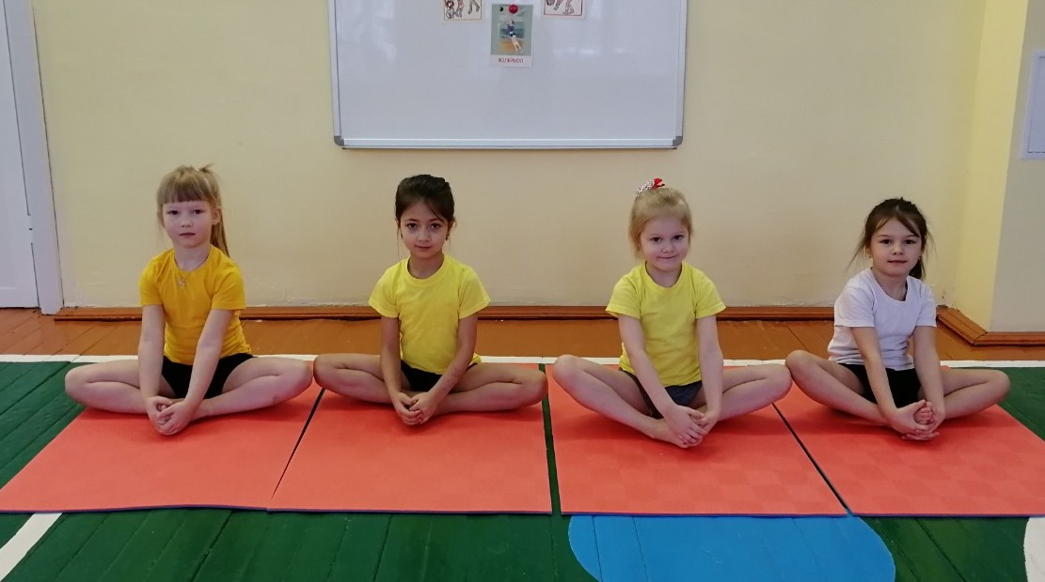
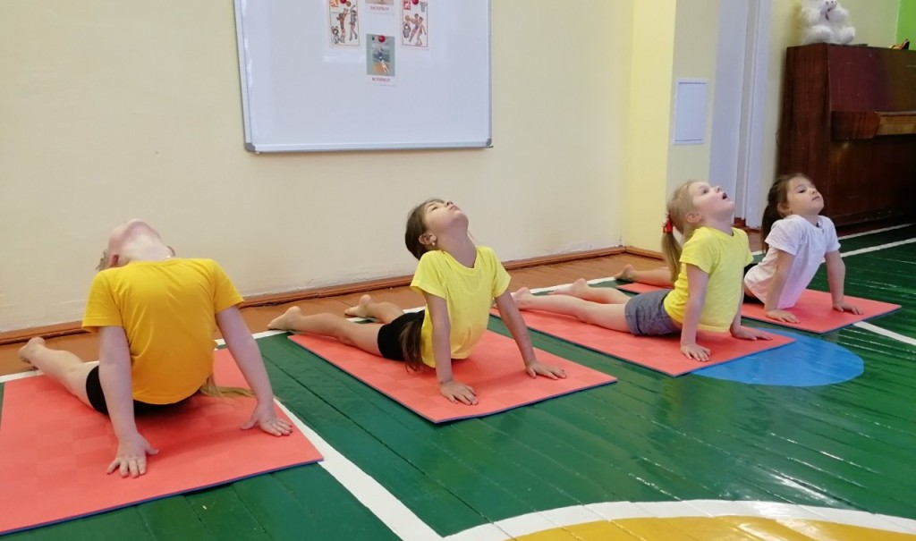

Slide 8
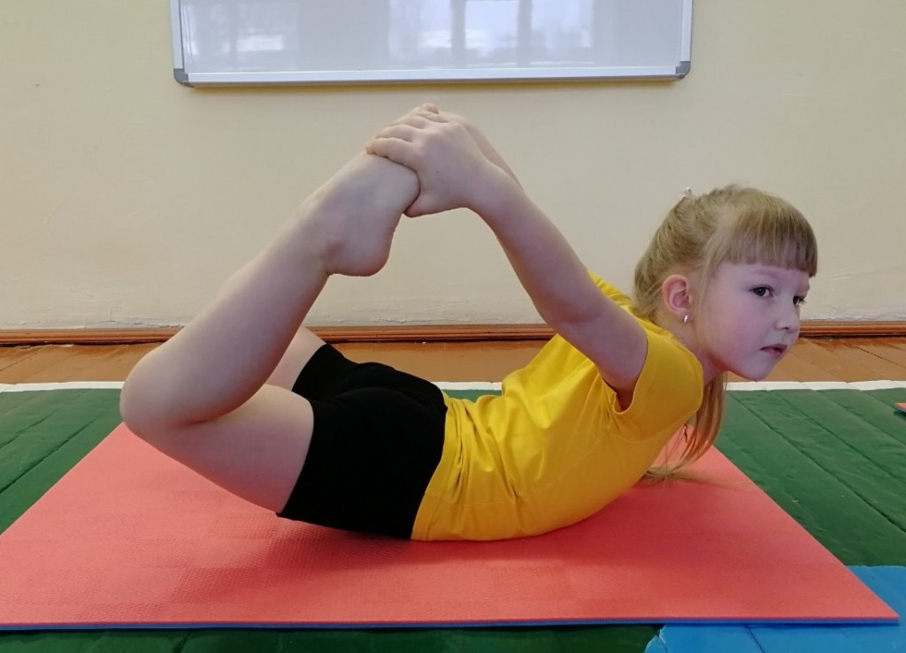
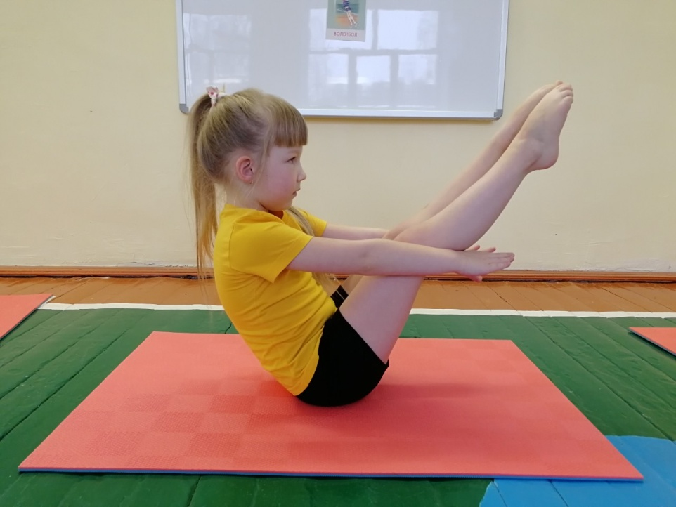

Slide 9
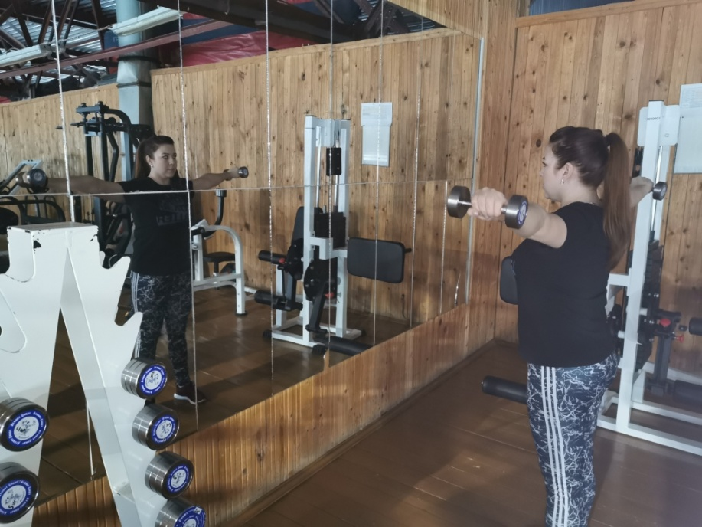
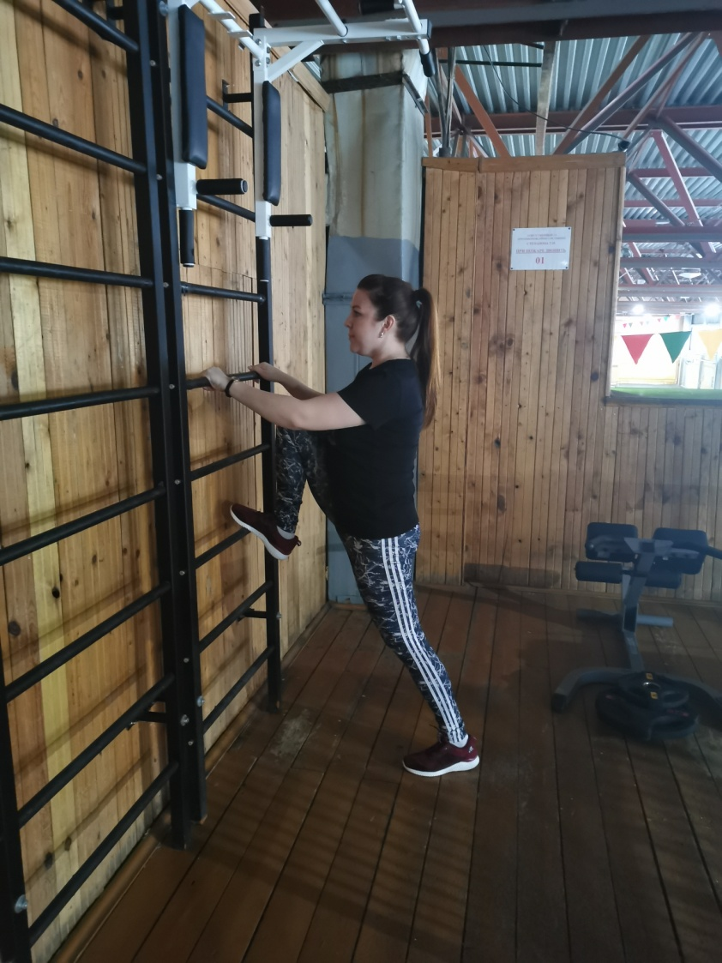
Хочешь воспитатель здоровое поколение –
начни с себя!

Slide 10
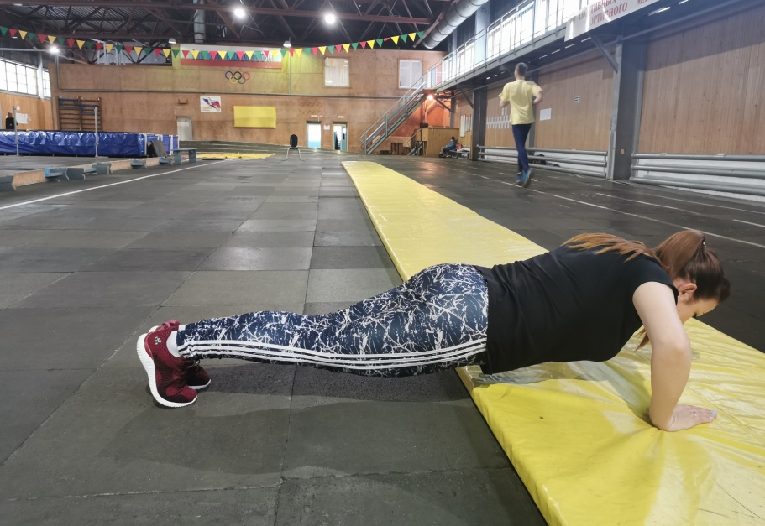
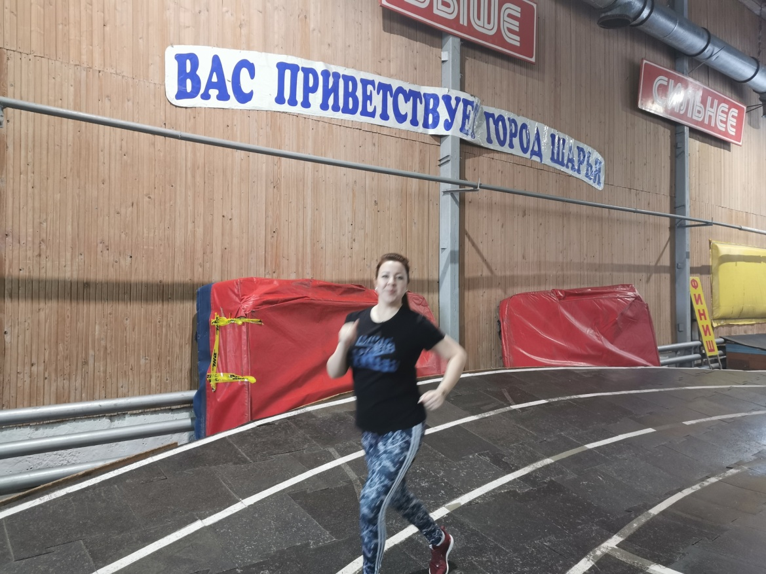
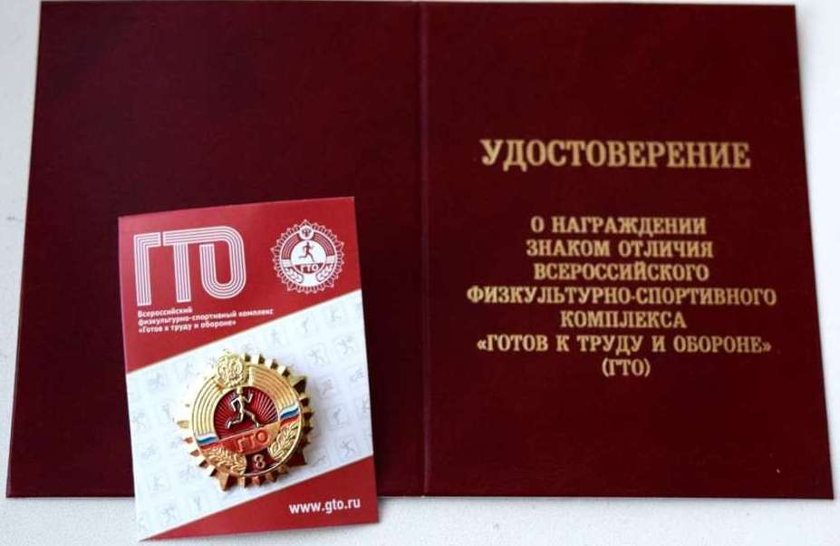

Slide 11
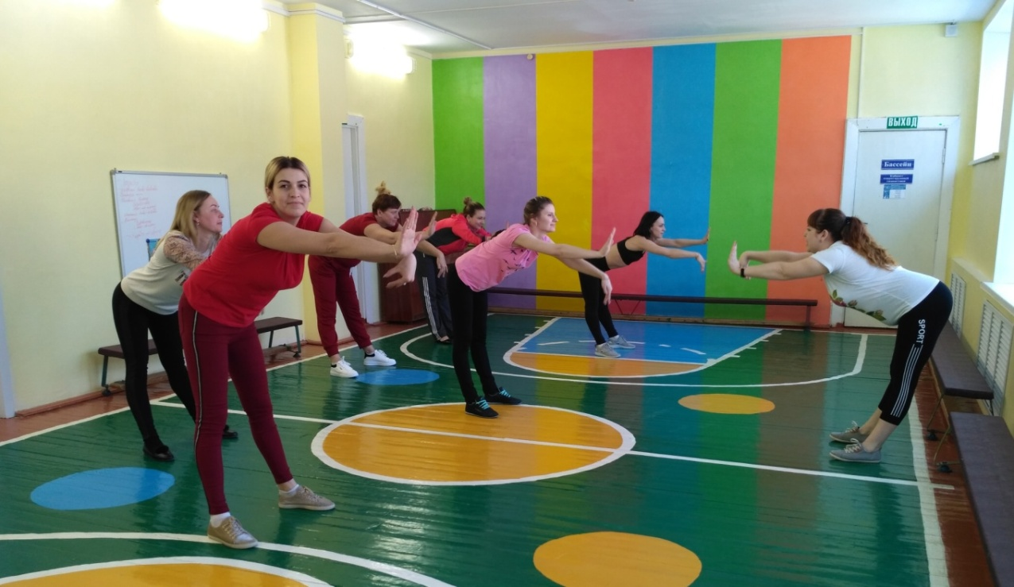
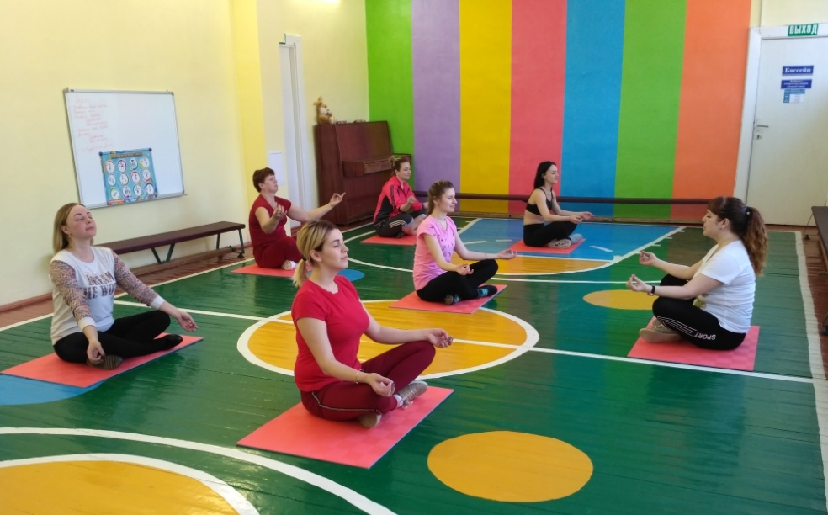
Гимнастика для сотрудников

Slide 12
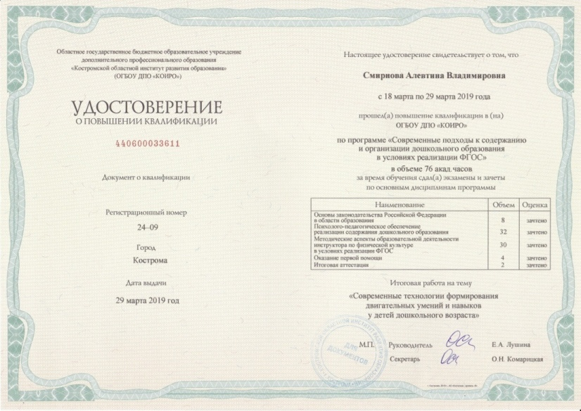
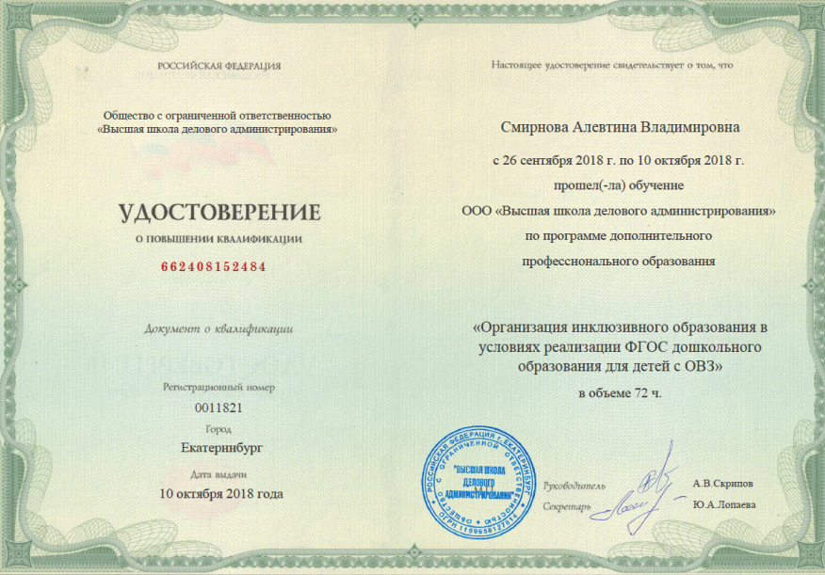
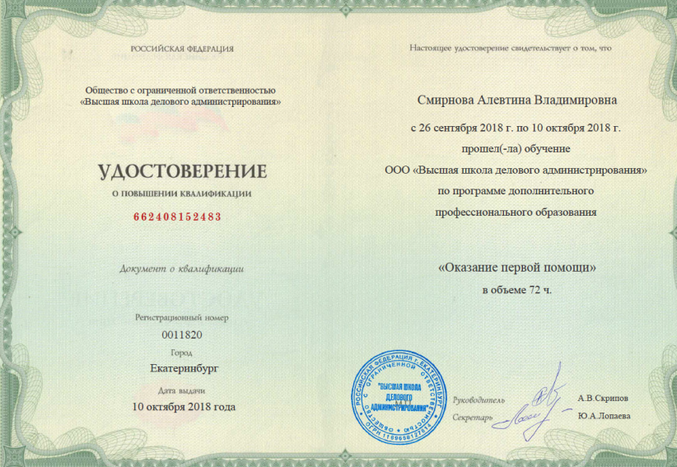

Slide 13
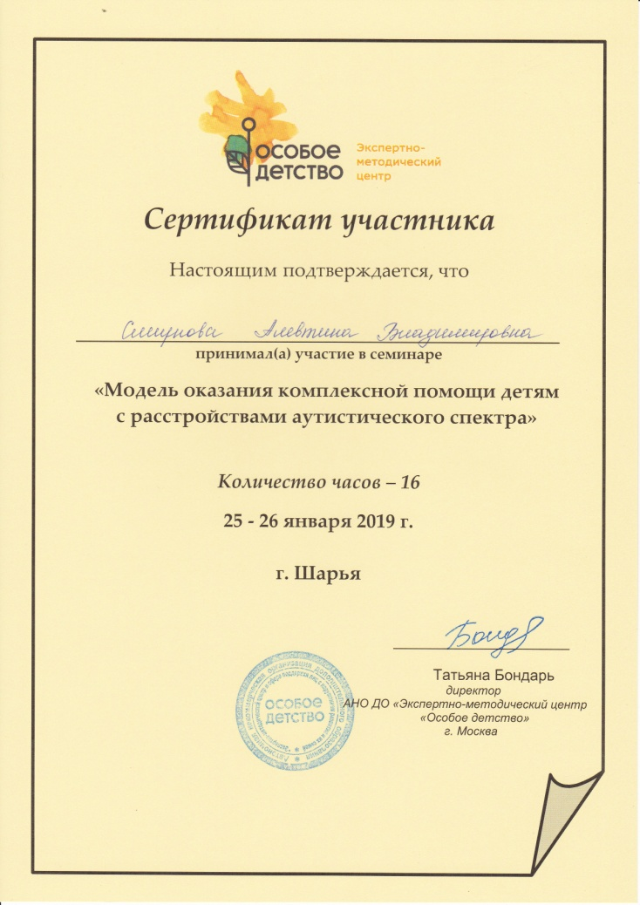

Slide 14
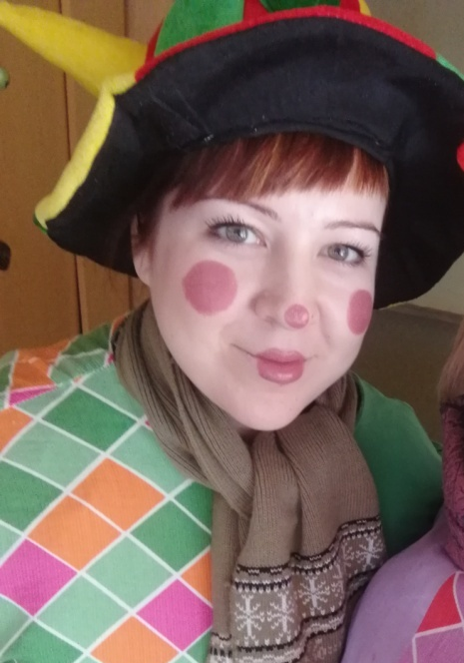
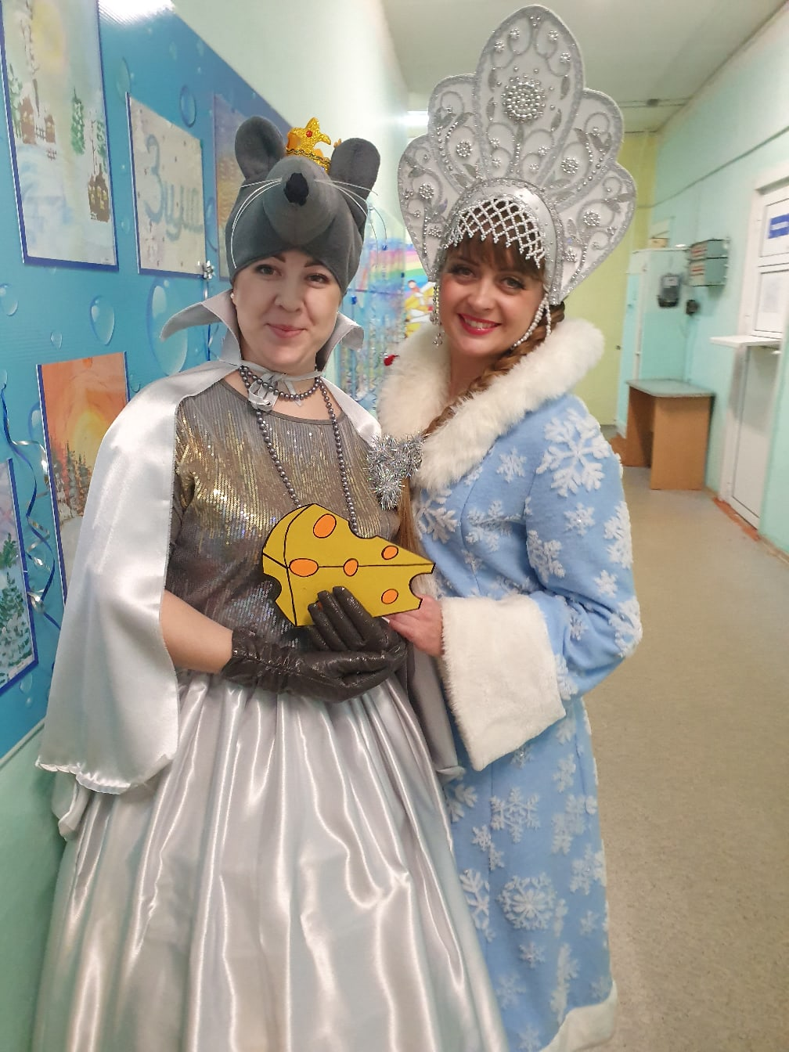
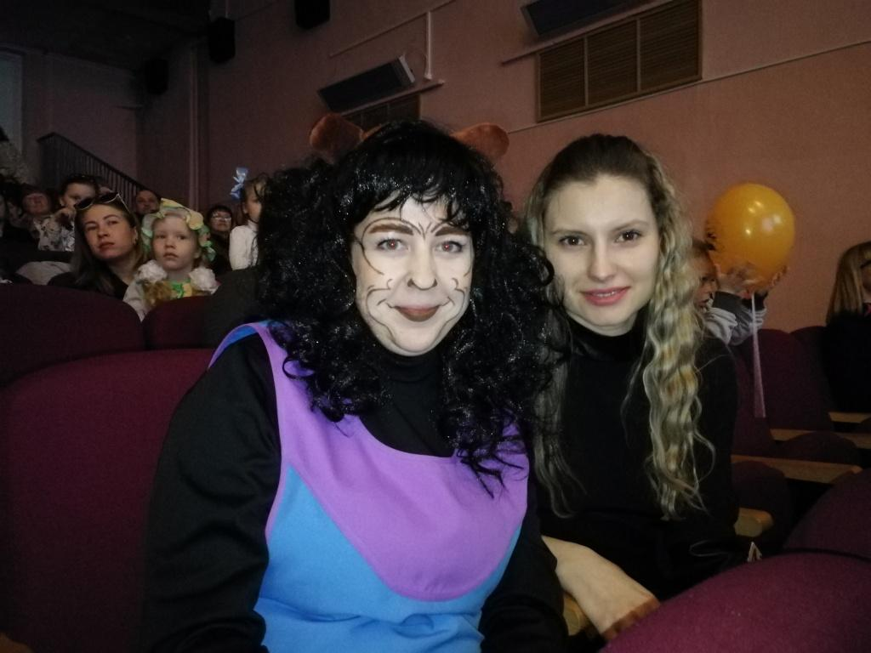

Slide 15
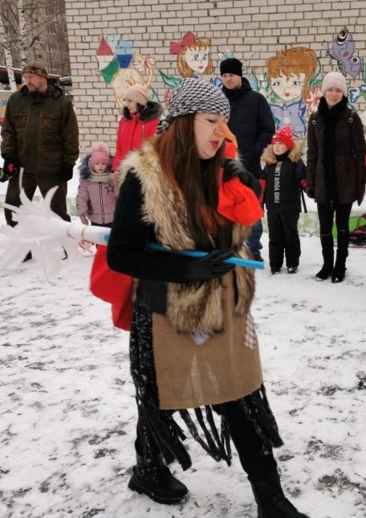
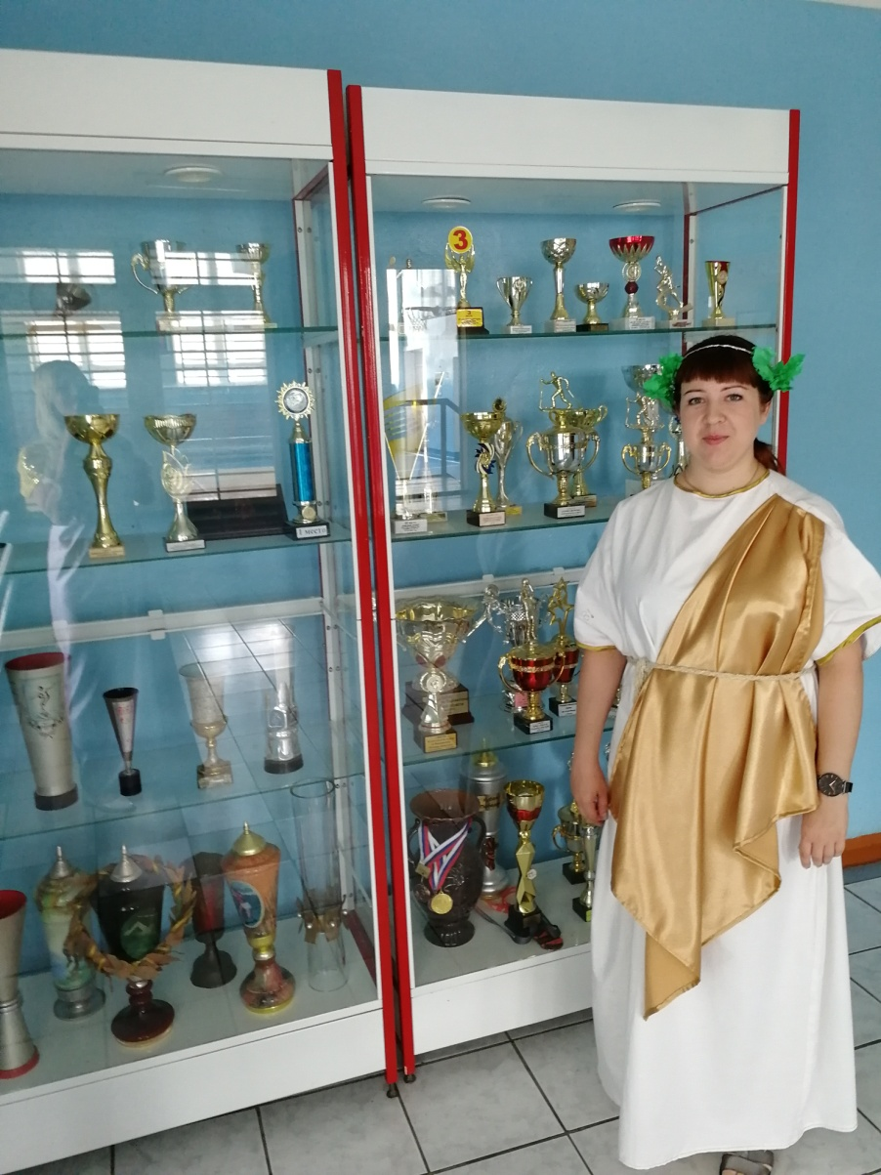

Slide 17
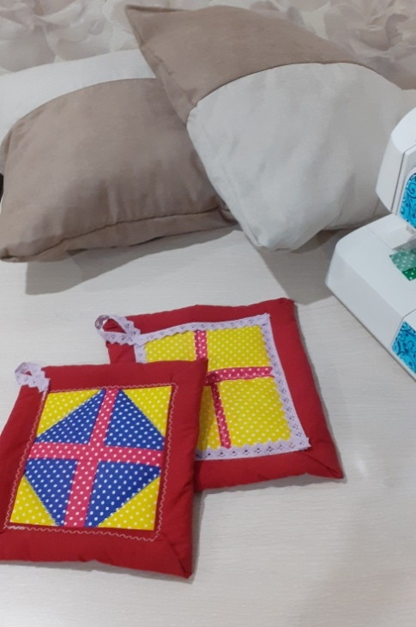
Хобби
«Пэчворк» - шитьё из лоскутков ткани

Slide 18
МУНИЦИПАЛЬНЫЙ КОНКУРС ПРОФЕССИОНАЛЬНОГО МАСТЕРСТВА 2020 ГОДА
НОМИНАЦИЯ «ВОСПИТАТЕЛЬ ГОДА»
Муниципальное бюджетное дошкольное образовательное учреждение
«Детский сад № 18 «Родничок»»
городского округа город Шарья
Костромской области
Смирнова
Алевтина Владимировна
инструктор по физической культуре

